Slide 3
Obsah
Optická mikroskopie dalekého a blízkého pole
Princip mikroskopie blízkého
Aperturní sonda (A-probe)
Režimy práce aperturních sond
Rozptylové sondy (S-probe)
Režimy práce rozptylových sond
Instrumentace optické mikroskopie blízkého pole
Režimy kontroly vzdálenosti sondy a povrchu
Speciální metody NSOM
Použití mikroskopie blízkého optického pole

Slide 4
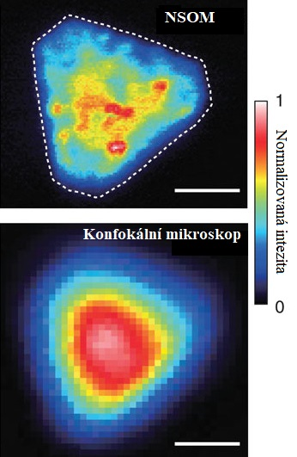
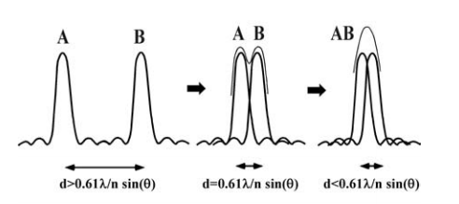
Optická mikroskopie dalekého a blízkého optického pole
Optická mikroskopie dalekého pole
Snímá běžné vlnění
Problém s rozlišovací mezí, která je závislá na vlnové délce – d ≥ 0,61 $\frac{λ}{n}$sin(φ)
Rozlišovací limit optické mikroskopie. Fabrication of silicon microporbes for optical near-field applications.
Porovnání rozlišení mikroskopů. Near-field scanning optical microscope, Wikipedie.

Slide 5
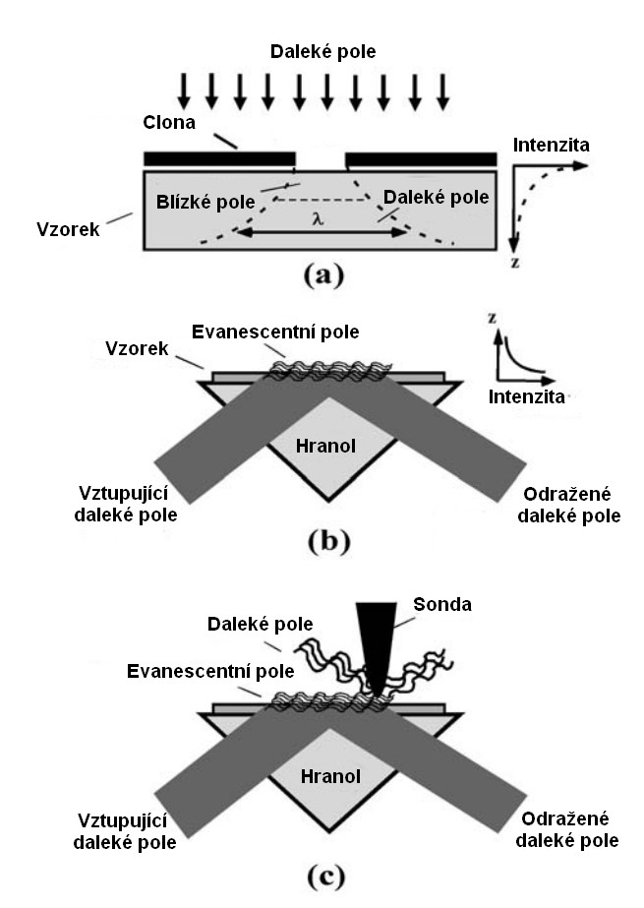
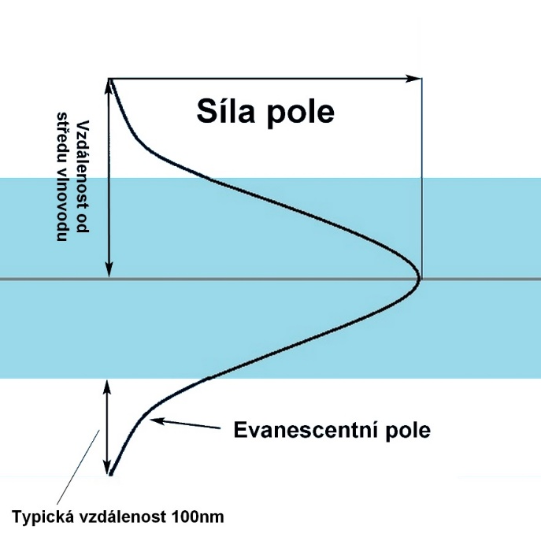
Optická mikroskopie dalekého a blízkého optického pole
Optická mikroskopie blízkého pole
Snímá evanescentní vlny – vznik v místě obtížného šíření opt. pole
Problém se snímáním kvůli dosahu vlnění – stovky nanometrů
Závislost intenzity na vzdálenosti: I $\sim \frac{1}{z^{4}}$
Koncept mikroskopie blízkého optického pole. Fabrication of silicon microporbes for optical near-field applications.
Optické pole ve vlnovodu.

Slide 6
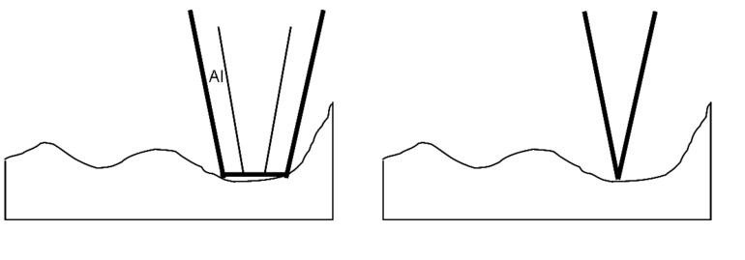
Princip mikroskopie blízkého
Jakým způsobem snímat evanescentní vlny?
Huygensův princip – rozptýlení vln => vznik nové vlny (klasické), která nese informace evanescentních vln
Snímání evanescentního pole se používají sondy s hrotem s rozměry jednotek až stovek nanometrů
Dva typy sond – aperturní a rozptylové
Nákres aperturní a rozptylové sonda. Near-field scanning optical microscope, Wikipedie.
Koncept mikroskopie blízkého optického pole. Fabrication of silicon microporbes for optical near-field applications.

Slide 7
Aperturní sonda (A-probe)
Špička sondy z transparentního materiálu (sklo, křemen)
Špička obvykle pokrytá kovovým filmem s aperturou
Možnosti sond
Sonda z homogenního materiálu pokrytá vrstvou kovu
Mikropipeta s kovou vrstvou na konci
Optické vlákno s koncem formovaným do špičky
Možnosti povrstvení
Vakuové deponování, plasma coating

Slide 8
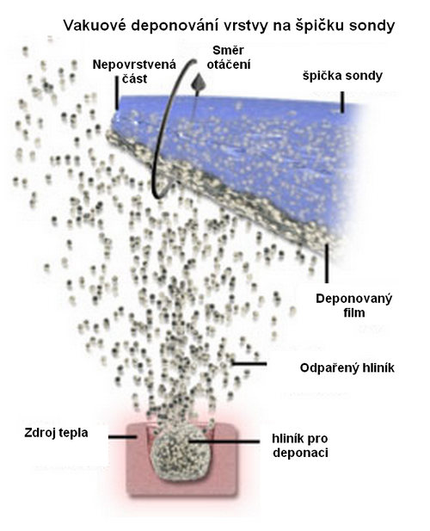
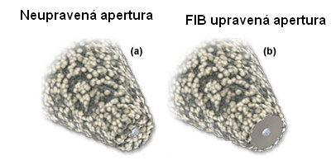
Aperturní sonda (A-probe)
Vytvoření apertury několika způsoby
Plastická deformace
Litografická technika Shadow evaporation
Eroze fokusovaným iontovým svazkem (FIB)
Průměr apertur
50 – 500 nm
Proces napařování vrstvy na aperturní sondu, Olympus: NSOM probes.
Technika FIB, Olympus: NSOM probes.

Slide 9
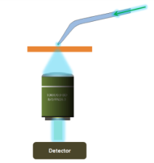
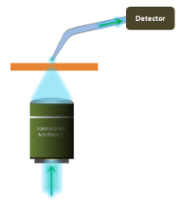
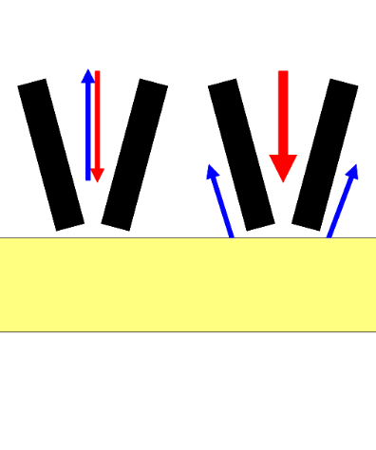
Režimy práce aperturních sond
Tři režimy práce s aperturními sondami
a) Reflexní režim b) Transmisní režim c) Režim kolekce
Existují ještě 2 režimy: režim iluminační kolekce, kdy se sonda používá jako zdroj i optika detektoru, a obrácený reflexní režim
Režimy práce. NSOM SNOM probes, Nanonics Imaging Ltd.
Režimy práce aperturních sond. Near-field scanning optical microscope, Wikipedie.

Slide 10
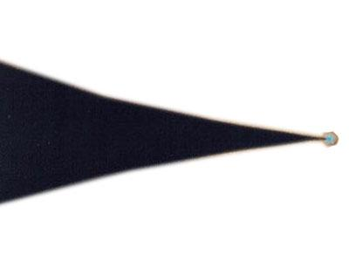
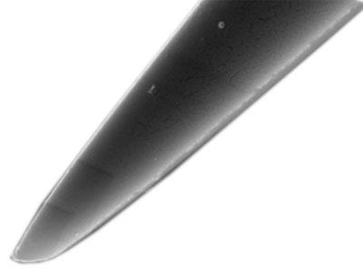
Rozptylové sondy (S-probe)
Rozptylují evanescentní pole => rozptýlené pole možné detekovat
Závislost signálu na tvaru hrotu sondy
Dnes preferované sondy s kuličkou na hrotu
větší porozumění rozptylu světla
Sondy s ostrým hrotem na konci sondy (kovový/dieletrický) průměr hrotu je d = 10 - 20 nm
Silnější rozptýlené pole X Nejsou přesně známi vlastnosti rozptylu
Sonda s kuličkou na konci a sonda s ostrým vrcholem. Labcompare.

Slide 11
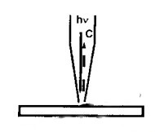
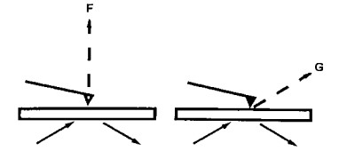
Režimy práce rozptylových sond
Existují 3 režimy práce rozptylových sond
Tunelování fotonů – podobné transmisnímu režimu, 2 geometrie
Rozptylování s dvojitou modulaci
Sběrový režim – nepovrstvená sonda jako zdroj světla i kolektor rozptýleného světla
Rozptylový mód. NSOM modes, Nanonics Imaging Ltd.
Sběrový režim a tunelovací režim NSOM. Atomic Force Microscopy, Scanning Nearfield Optical Microscopy and Nanoscratching

Slide 12
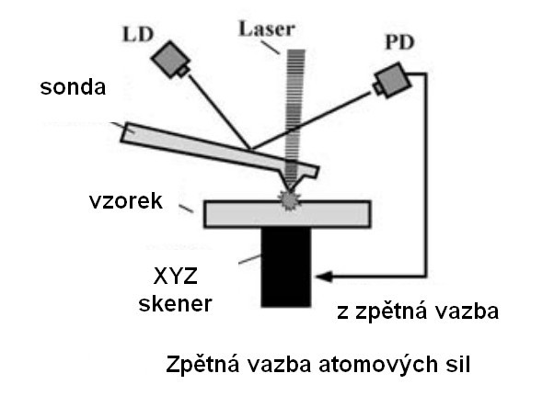
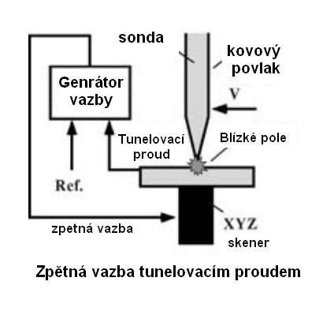
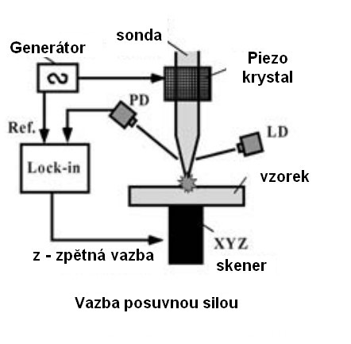
Instrumentace optické mikroskopie blízkého pole
Základem je zdroje polarizovaný zdroj světla, mechanismus zpětné vazby, sonda a pracovní stůl na piezoelektrickém posuvu
Zdroj světla: obvykle laser navázaný v optickém vlákně, prochází skrz dělič svazku a polarizér (odstranění rozptýleného světla)
Sonda je použita dle režimu
Mechanismus zpětné vazby
Detektor: lavinová dioda, fotonásobič, CCD apod.
Regulace vzdálenosti sondy a vzorku. Fabrication of silicon microporbes foroptical near-field applications.

Slide 13
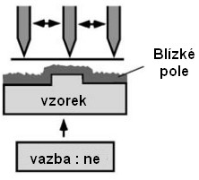
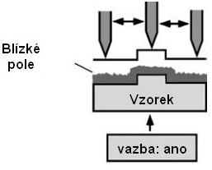
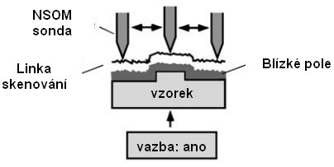
Režimy kontroly vzdálenosti sondy a povrchu
Existují 3 režimy kontroly vzdálenosti
a) b) c)
Režimy kontroly vzdálenosti: režim konstantní a) výšky, b) vzdálenosti c) intenzity. Fabrication of silicon microporbes foroptical near-field applications.

Slide 14
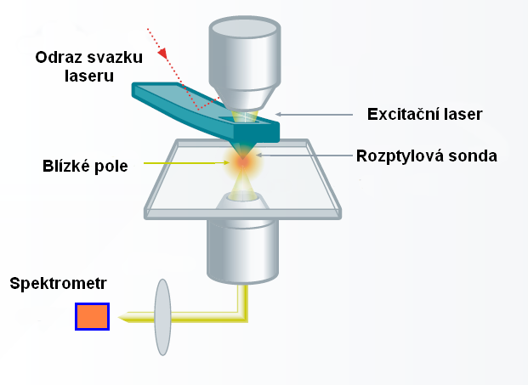
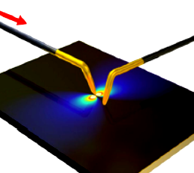
Speciální metody NSOM
Multiprobe NSOM
Jedna sonda slouží jako zdroj světla a druhá pro detekci
Raman NSOM
Princip kombinace NSOM a Ramanovy spektroskopie
Ramanova mikroskopie blízkého pole The Raman Technique, Witec.
NSOM Multiprobe NSOM modes, Nanonics Imaging Ltd

Slide 15
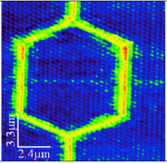
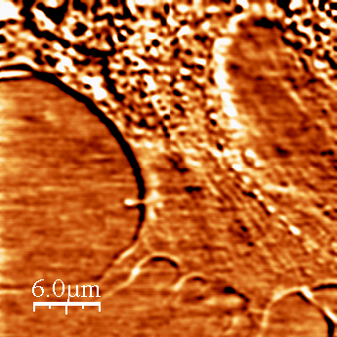
Použití mikroskopie blízkého optického pole
Optické rozlišení < 20 nm
Využití v oblasti chemie, biologie, studium povrchů, polovodičů, studium nanomateriálů apod.
Snímek fotonického pásového rozdílu. NSOM modes, Nanonics Imaging Ltd.
Snímek buňky škáry. NSOM modes, Nanonics Imaging Ltd.

Slide 16
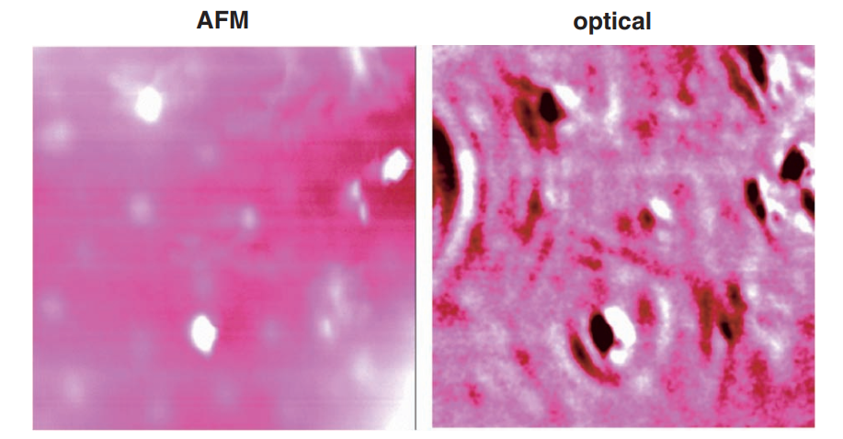
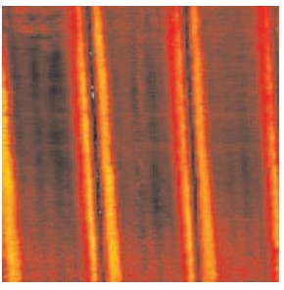
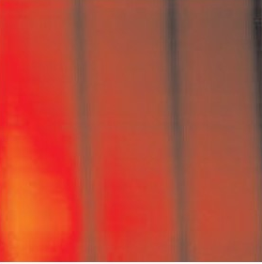
Použití mikroskopie blízkého optického pole
Nanočástice v pryskyřici, Atomic Force microscopy, Scanning Nearfield Optical Microscopy and Nanoscratching
Snímek mřížky pomocí NSOM (vlevo) a STM (vpravo). Near-Field Optics and Surface Plasmon Polaritons

Slide 17
Děkuji za pozornost

Slide 18
Zdroje
Wikipedie, Near-Field scannig optical microscope [online] https://en.wikipedia.org/wiki/Near-field_scanning _optical_microscope
G. Kaupp, Atomic Force Micorscopy, Scanning Nearfield Optical Microscopy and Nanoscratching, Application to Tough and Natural Surfaces. ISBN-10 3-540-28405-2, 2006 Springer Berlin Heidelberg New York.
S. Kawata, Near-Field Optics and Surface Plasmon Polaritons ISSBN electrnic edition 1437-859, 2001 Springer.
P-N- Minh, O. Tajahito, E. Masayoshi, Fabrication of Silicon Microprobes for Optical Near-Field Applications. ISBN 0-9493-1154-3, 2002 CRC press LLC,
A. Zayats, D. Richards, Nano-Optics and Near-Field Optical Microscopy. ISBN-13: 978-1-59693-283-8, 2009 ARTECH HOUSE, INC.
Nanonics Imaging Ltd, NSOM SNOM probes, [online] https://www.nanonics.co.il/products/nsom-snom-probes

Slide 19
Zdroje
Olympus, NSOM probes [online] https://www.olympus-lifescience.com/en/microscope-resource/primer/ techniques/nearfield/nearfieldprobes/
Wikipedie, Evanescentní pole [online] https://cs.nipponkaigi.net/wiki/Evanescent_field
P.Tománek, Nanotecnologie a optická metrologie [online] https://www.vutbr.cz/vutium/spisy?action=ukazka&id=833&publikace_id=237
Labcompare, Apertureless NSOM Probe from Nanonics Imaging Ltd https://www.labcompare.com/1478-NSOM-Probes/4435-Apertureless-NSOM-Probe/
Labcompare, Active NSOM Probe from Nanonics Imaging Ltd [online] https://www.labcompare.com/1478-NSOM-Probes/4435-Apertureless-NSOM-Probe
WITec, The raman Technique, [online] https://www.witec.de/techniques/raman/

